Slide 1
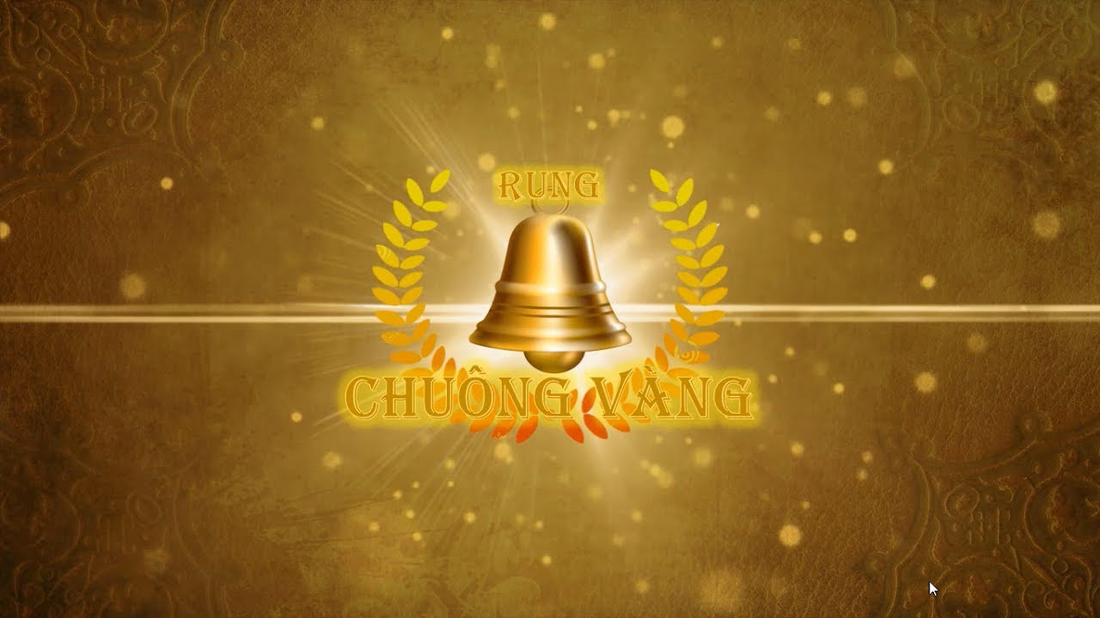


Slide 2


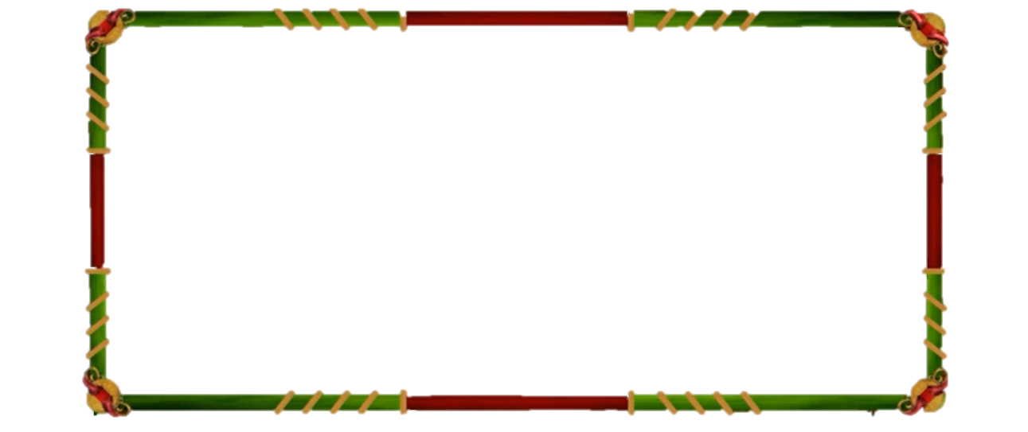

RUNG CHUÔNG VÀNG
Các thí sinh lần lượt trả lời 10 câu hỏi của chương trình thuộc chủ đề NGHỀ NGHIỆP. Thí sinh trả lời bằng cách giơ thẻ số A, B. Nếu trả lời đúng thì được giữ lại ở trên hiện trường để trả lời câu tiếp theo. Nếu sai bị loại và bước ra khỏi hiện trường. Thí sinh còn lại cuối cùng là người xuất sắc nhất. Người nào trả lời đúng câu hỏi cuối cùng là người chiến thắng, rung được chuông vàng.

Slide 3



Câu hỏi 1
Câu 1: Khi có cháy con gọi điện đến SDT nào?
a.
b.
113
114

Slide 4

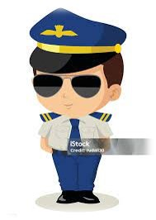
Câu hỏi 2
Câu hỏi 2: Người lái máy bay gọi là gì?
a. Thủy thủ
b. Phi công

Slide 5


Câu hỏi 3
Câu hỏi 3: Bác sĩ nha khoa là bác sĩ chăm sóc cái gì cho các con?
a. Răng
b. Mắt

Slide 6


Câu hỏi 4
Câu hỏi 4: Đồ dùng nào cô giáo cần khi dạy học?
a. Dụng cụ sửa chữa
b. Nhóm đồ sau

Slide 7
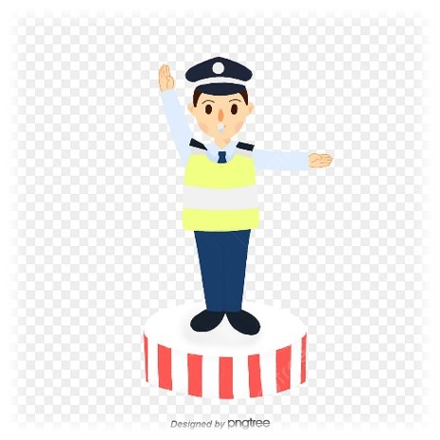
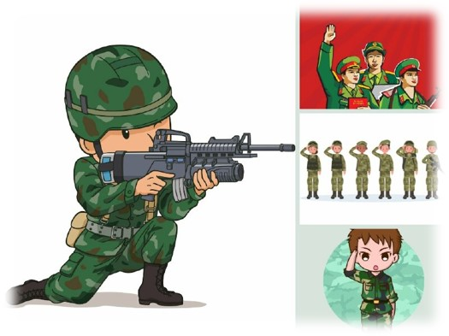
Câu hỏi 5
Câu hỏi 5:
“Chú mặc áo vàng đứng ở ngã tư
Trên mọi đường phố, chỉ lối xe đi, là ai?
a. Chú cảnh sát giao thông
b. Chú bộ đội

Slide 8
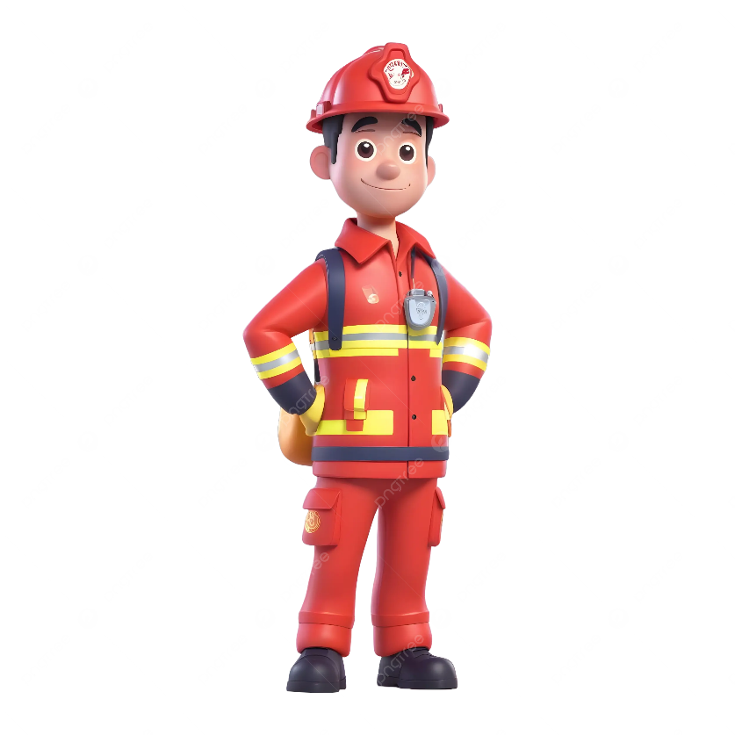
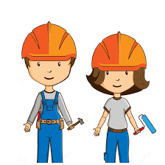
Câu hỏi 6
Câu hỏi 6:“Mặc áo máu lửa
Kêu vang trên đường
Khẩn trương dũng cảm
Coi thường hiểm nguy” là ai?
a. Chú công nhân xây dựng
b. Chú lính cứu hỏa

Slide 9
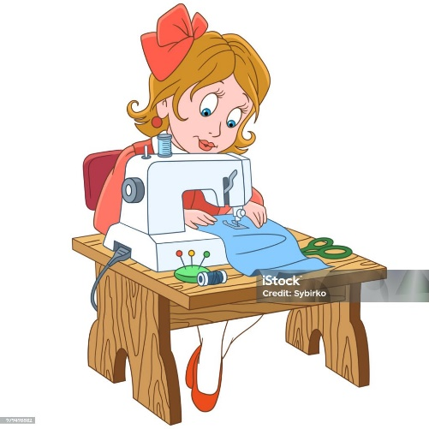
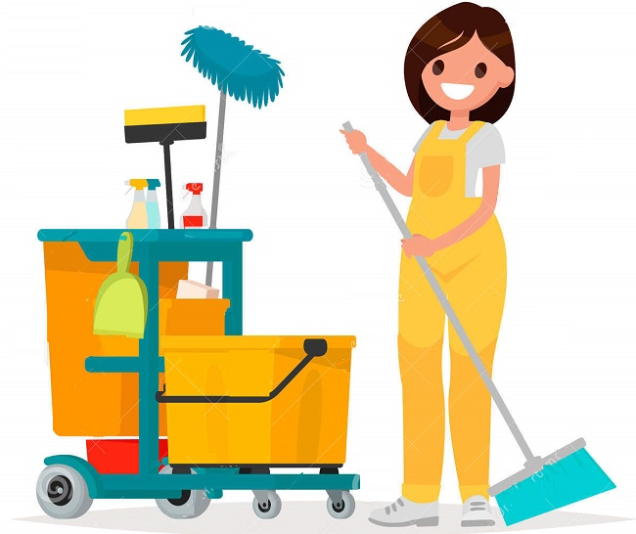
Câu hỏi 7
Câu hỏi 7: Đó là ai?
“Ai cầm cây chổi,Chăm chỉ miệt mài
Quét dọn hàng ngày,phố phường sạch sẽ”
a. Cô thợ may
b. Cô lao công

Slide 10
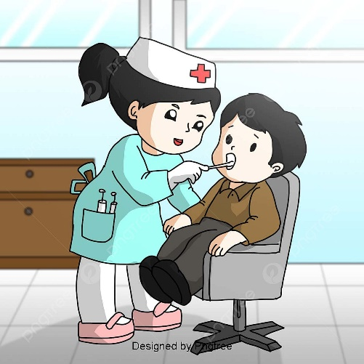
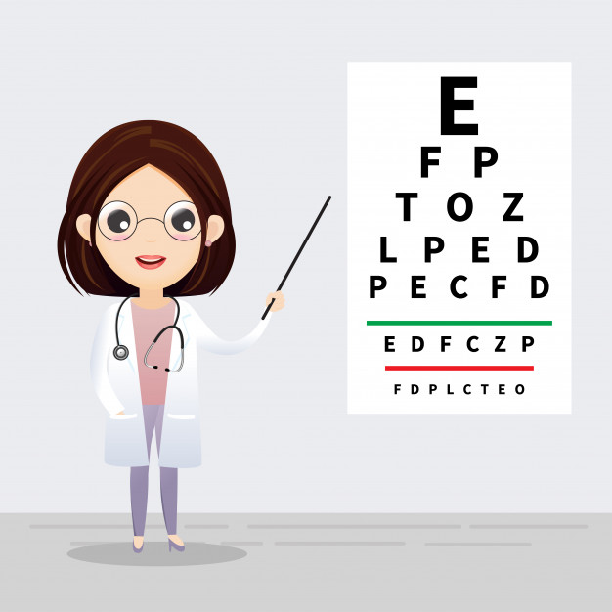
Câu hỏi 8
Câu hỏi 8: Trong câu truyện “Gấu con bị sâu răng” Gấu con bị sâu răng, mẹ đã đưa gấu đến gặp ai?
a. Bác sĩ nha khoa
b. Bác sĩ mắt

Slide 11
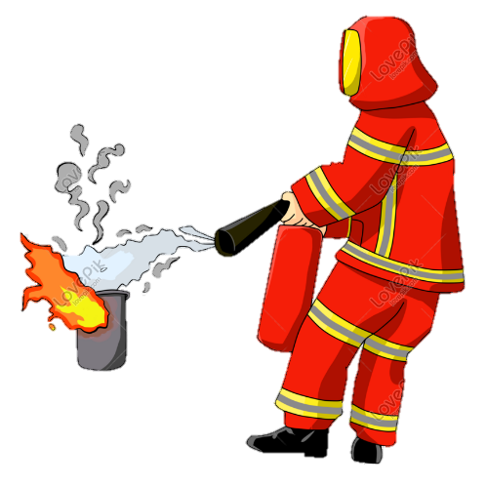
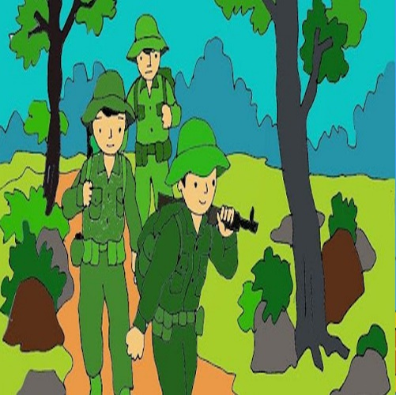
Câu hỏi 9
Câu hỏi 9: Bài thơ “Chú bộ đội của em”
Chú bộ đội của em; Đầu đội mũ sao vàng; Chú hành quân thật nhanh; Giữ yên bình đất nước”.Trong bài thơ, chú bộ đội làm nhiệm vụ gì?
a. Bảo vệ tổ quốc
b. Cứu hỏa

Slide 12

Câu hỏi 10
Câu hỏi 10: Nghe bài hát sau và trả lời câu hỏi “Ai là người xây nhà cao tầng trong bài hát vừa nghe”
a. Cô y tá
b. Chú công nhân

Slide 13
GIẢI NHẤT CUỘC THI
RUNG CHUÔNG VÀNG

